Slide 1
Pasiruošimas prisijungimui prie VŽ „Kietas riešutas“
Verslo duomenų analitika: žaidimas „Kietas riešutas“, Technologija, 2021, psl. 58-59
https://www.ebooks.ktu.lt/eb/1565/verslo-duomenu-analitika-zaidimas-kietas-riesutas/
Irena Patašienė

Slide 2
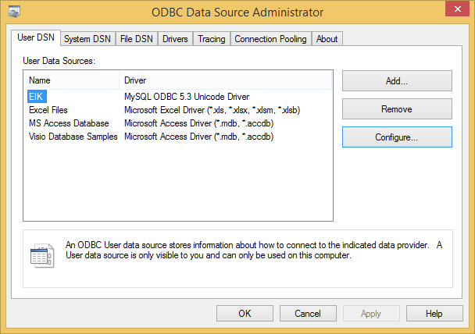
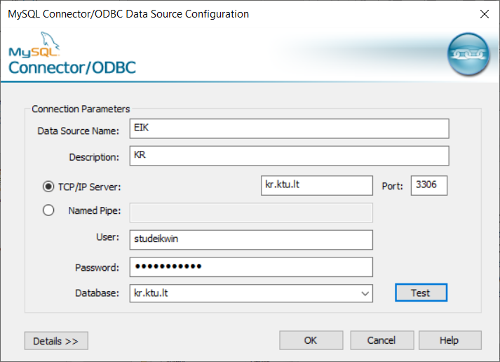
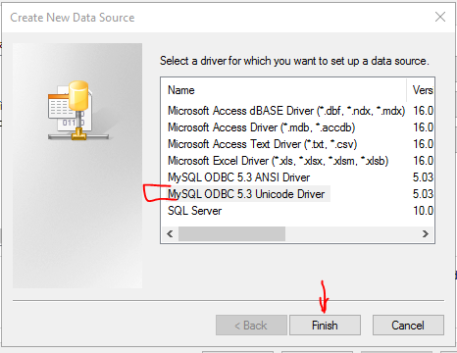
Įsidiegus reikiamus draiverius, prisijungimui prie „KietasRiešutas“ DB vykdyti:
START-> Control Panel-> Administrative Tools – ODBC Data Sources
User DSN lape spustelti Add. Data source name: EIK
serveris: kr.ktu.lt
User name: studeikwin Password: eikstud2006
Įsitikinimui, ar veikia spustelti Test. Jei atsakymas sėkmingas, tai spausti OK.

